Slide 1
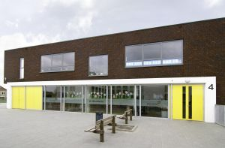
Informatie groepsavond 1&2 ‘de diamantflappers & de regenboogwappers’

Slide 2
Informatie website; www.distelvlinder-culemborg.nl INFORMATIE => Interne Documenten; Passwoord terug te vinden in Nieuwsbrief ‘Aftrap 2023 2024’ of te vragen bij groepsleerkracht

Slide 3
ouders gelijk de gegevens controleren (adres, telefoonnummer, medicatie, allergieën etc)
aandachtpunt
“mag wel/niet op website/facebook /etc “
ouders kunnen dit zelf instellen via Parro.

Slide 4
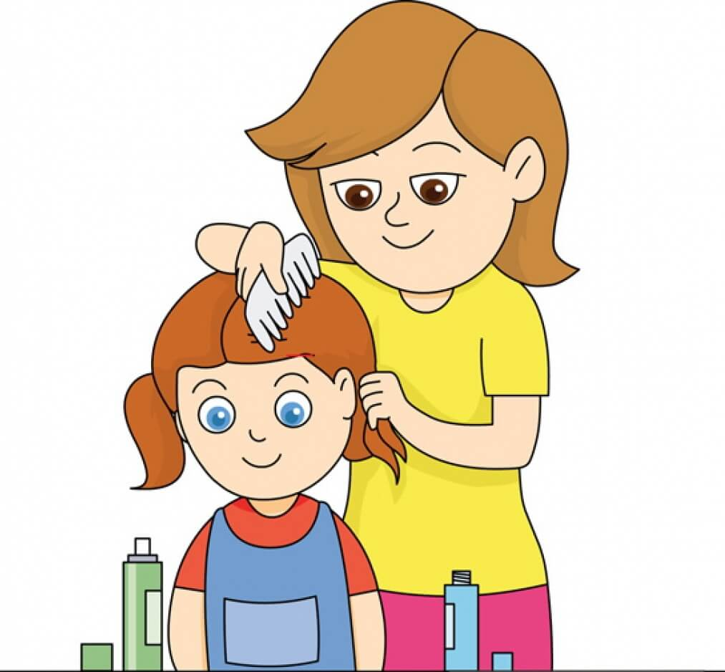
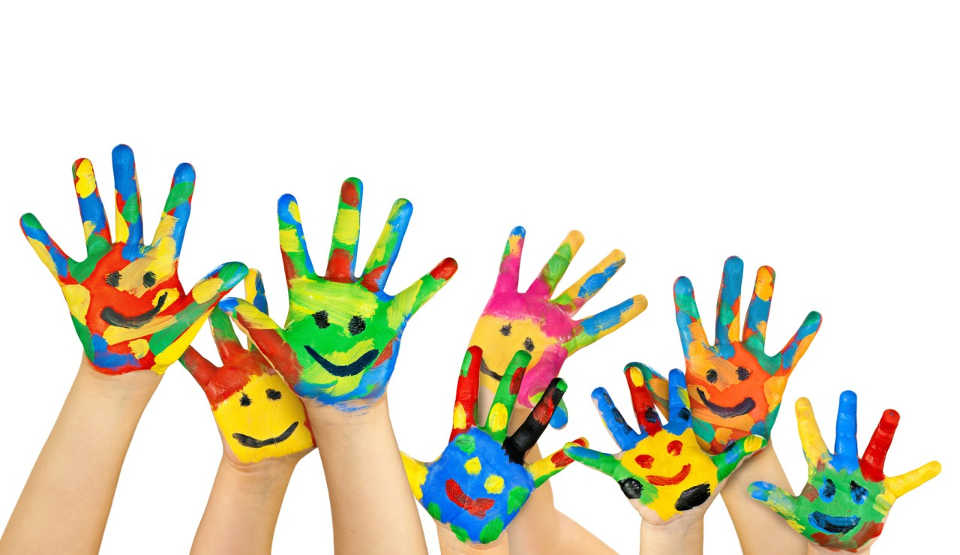
oproep
luizenouder
contactouder
Tijdens de werkles ondersteunende ouderhulp in de klas specifieke activiteiten
Lid oudervereniging

Slide 5
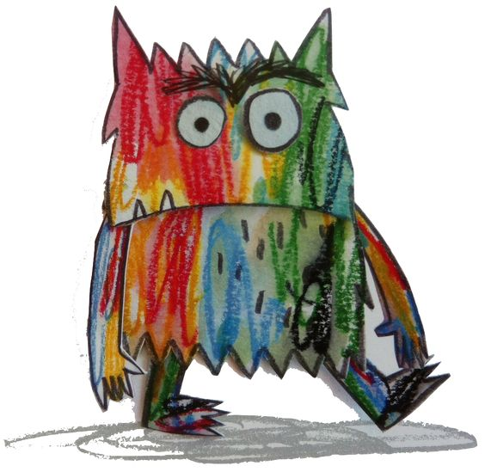
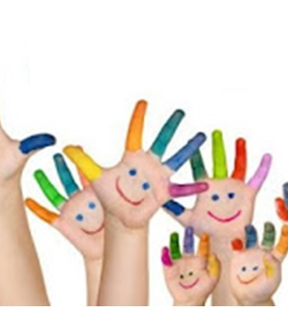
Sociaal-emotionele ontwikkeling

Slide 6
Getal & ruimte junior
Kaartenbak groep 1-2
Getallen & getalbegrip
Meten
Meetkunde
Elke week 3 lessen
Actieve doe les
Uitwerking van het doel met concreet materiaal
Rekenen toepassen met gebruik van een praatplaat of leerwerkboek groep 2

Slide 7
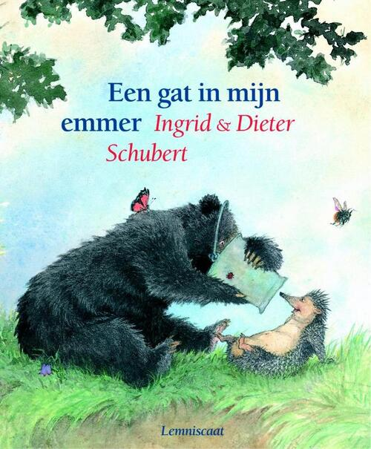
Thematisch werken met prentenboeken
Met rekenogen bekeken is een boek vol rekenactiviteiten voor jonge kinderen.
Problemen zijn er om op te lossen. Soms liggen oplossingen dermate voor de hand dat je ze over het hoofd ziet. Je doet dan moeilijk, terwijl het makkelijk kan. In ‘Een gat in mijn emmer’ kiezen Beer en Egel voor de moeilijke weg.
Bij ‘Een gat in mijn emmer’ verkennen kinderen de grootheid inhoud door het spelen van inhoudsmemory. In dat spel zoeken ze voorwerpen bij elkaar die ondanks verschillende vormen dezelfde inhoud hebben.

Slide 8
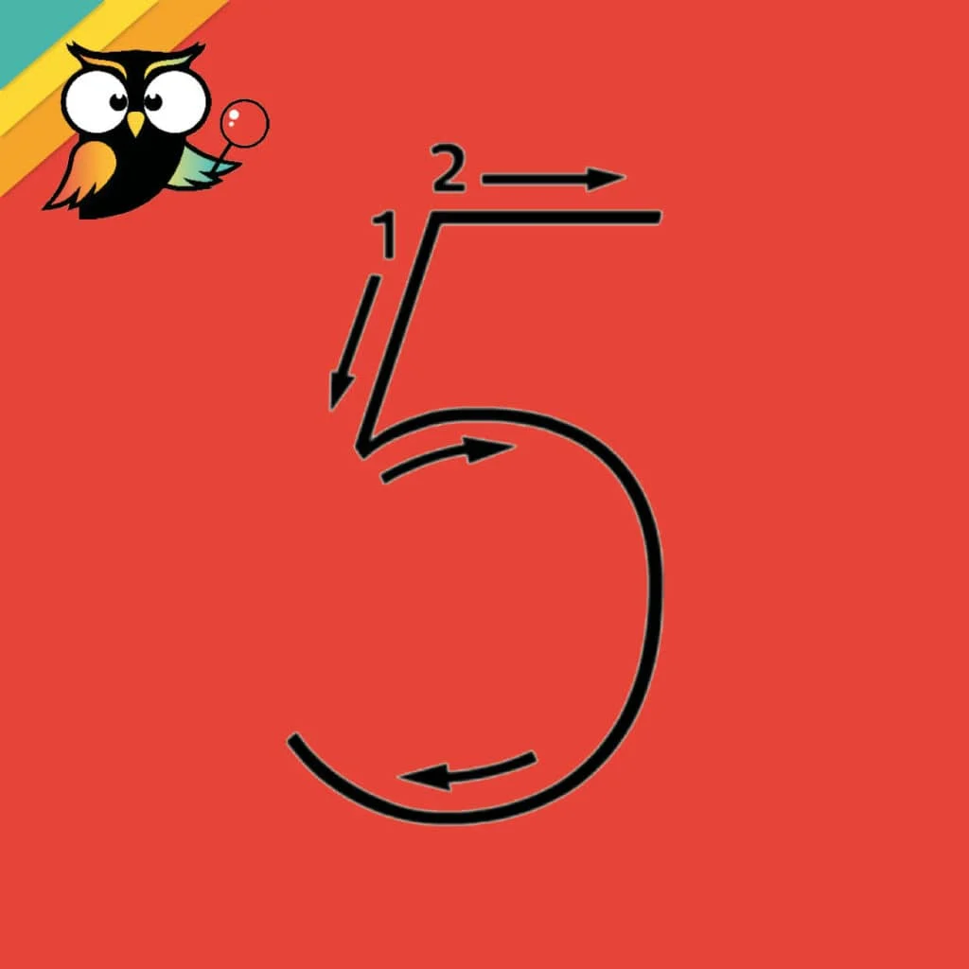
cijfer schrijven
Start in 2e halfjaar van groep 2 ter voorbereiding aan groep 3
blijft voor een jonge kinderen lastig te zijn.
Inzet Harrie de Groot, motorische ondersteuning
aandacht hebben voor het groot uitvoeren van de schrijfrichting

Slide 9
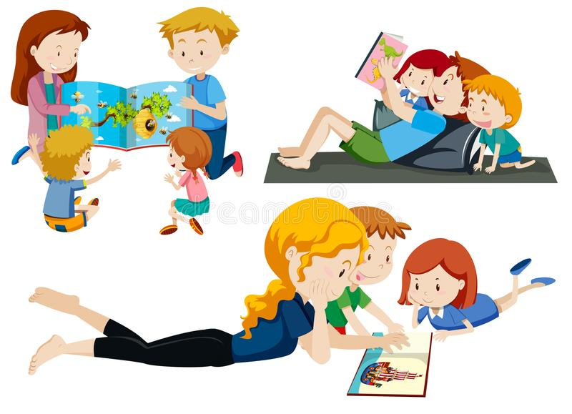
taalontwikkeling
dagelijks voorlezen en kinderen bevragen met wie, wat en waar vragen.
aandacht behouden voor het concreet aanreiken van voorwerpen t.a.v. de woordenschat
Stimuleren van functionele activiteiten t.a.v. ‘fonetisch schrift’ bij kleuters.
Aanbieden Stempel- schrijf- en plakmateriaal.

Slide 10
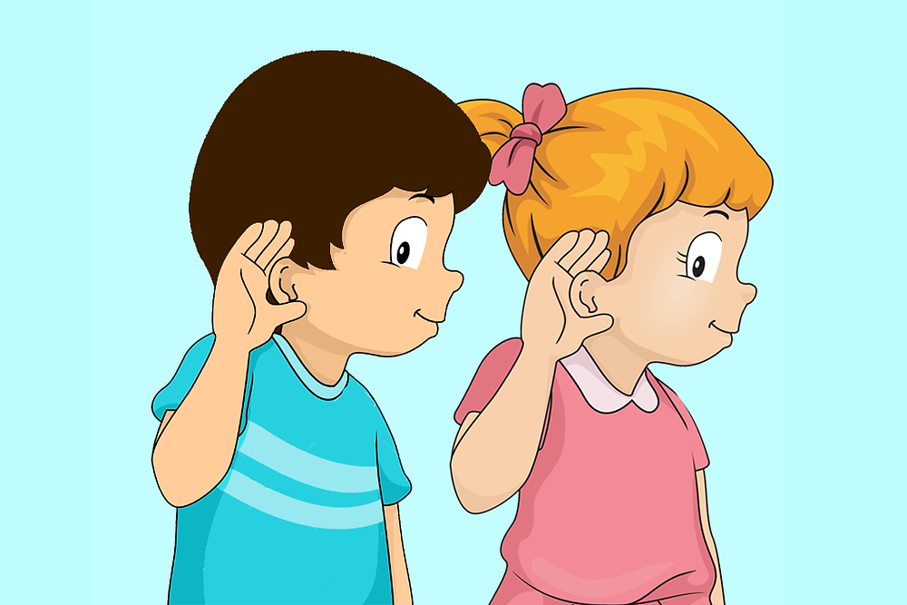
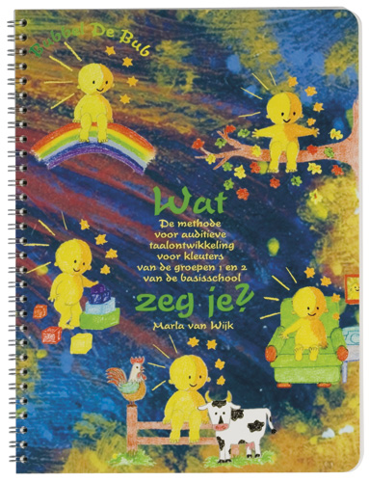
Auditieve taalontwikkeling
Auditieve discriminatie
Auditief geheugen
Auditieve analyse
Taalbegrip

Slide 11
Beginnende geletterdheid
wekelijks aanbieden, verwerken en opzoeken van afbeeldingen van een letter volgens de opbouw van Bouw!
wekelijks doorsturen van een zoekprent van de betreffende letter naar ouders via Parro
Protocol dyslexie ; Midden groep 2 kan in overleg met ouders 1 uur per week: Bouw lezen ( aan huis )
organiseren van boekenkringen met kleuters.

Slide 12
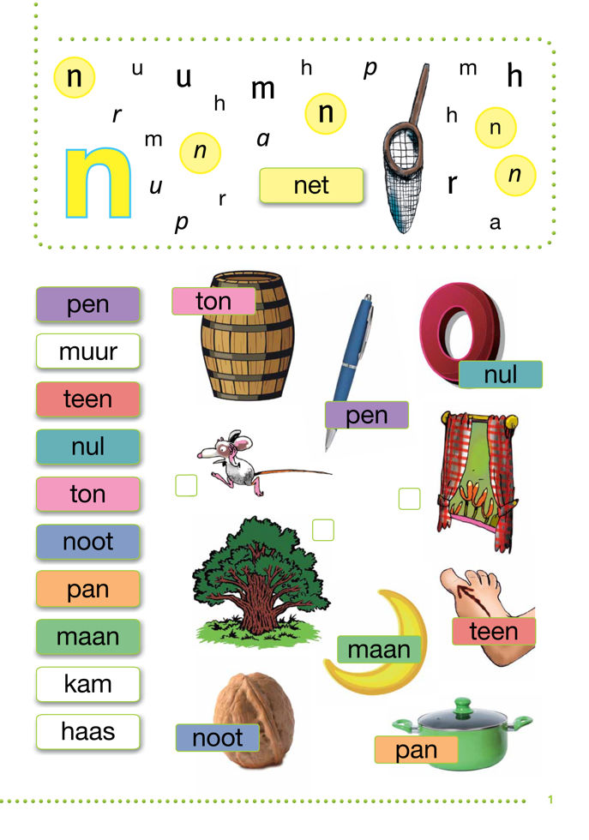
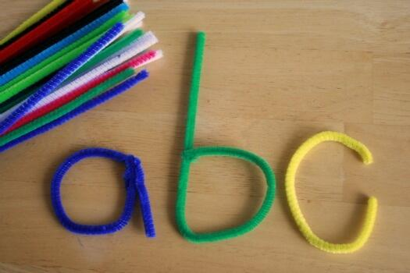
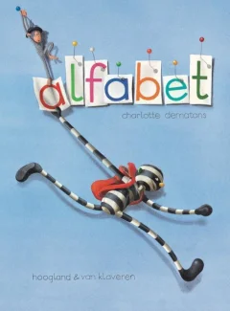
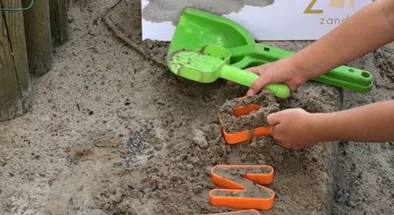
Voorbeelden van verwerking

Slide 13
Laat het kind spelen en daag het uit

Slide 14
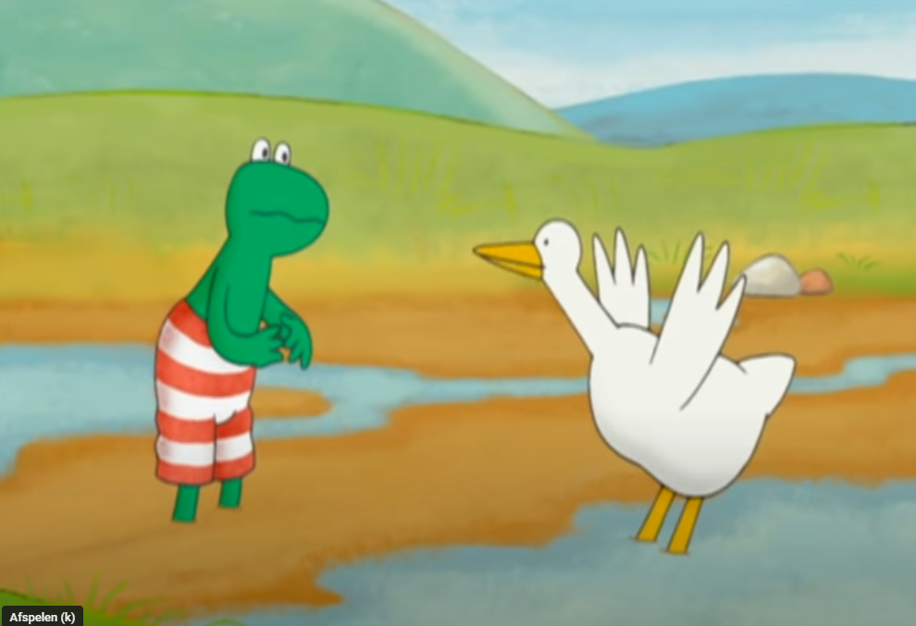

Slide 15
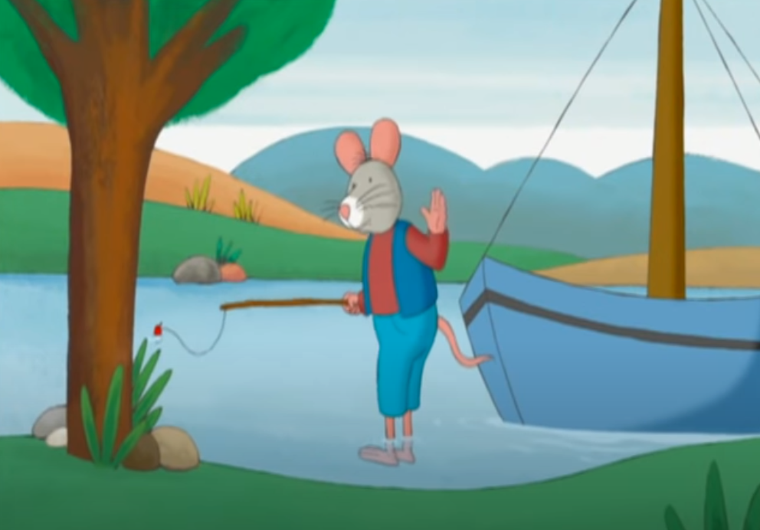

Slide 16
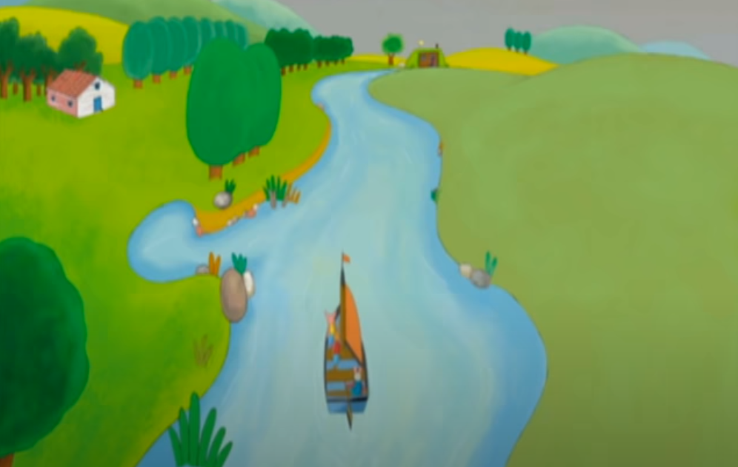

Slide 17
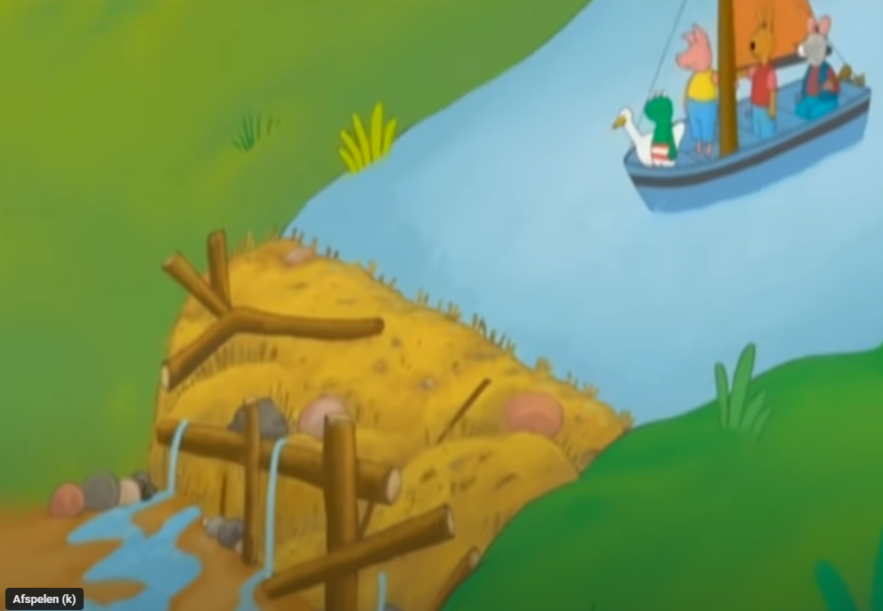

Slide 18
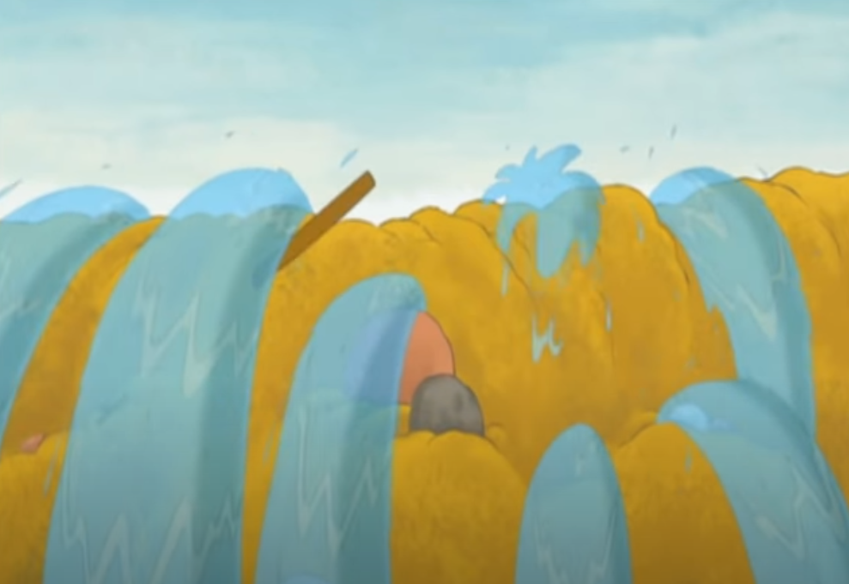

Slide 19
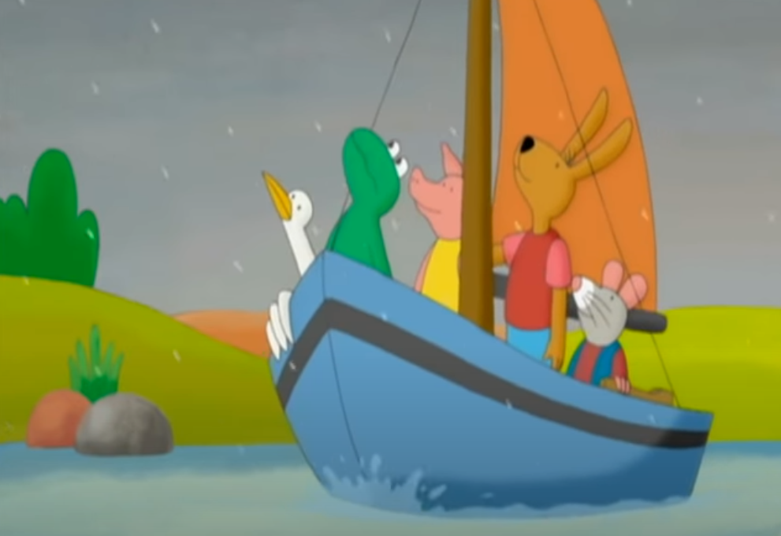

Slide 21
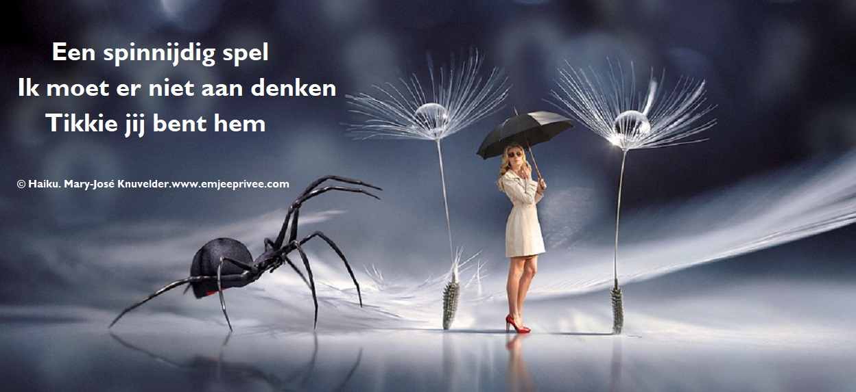

Slide 22
